Slide 1

Präsentation im Kolloquium
Implementierung eines Dashboards für Pentesting in einer Digital Forensics and Incident Response (DFIR) Umgebung in Open RAN

Slide 2
Inhalt
Allgemein
Vision
Architektur
Implementierungen
Angriffspfad, Matrix-Rework,
ACEMA O-RAN (Klement et al.)
Ergebnisse
Notes:
Ich fange an mit der Vision des Dashboards, die sich während der Entwicklung ergeben hat.
Dann zeige ich euch die Architektur des Dashboards.
Dann geht’s rein in die Implementierung: Bisschen tiefer in die technischen Aspekte von zwei Implementierungen
praktische umsetzung des Papers von Klement et al.
Und am Ende rede ich noch über die Ergebnisse, und wie ich diese in Das dashboard integriert habe.

Slide 3
Vision
„ Es existiert ein Dashboard zur aussagekräftigen Visualisierung aller Angriffe des Attacktools. Die Daten aus dem AT werden mit CVSS-Werten anreichert und es lassen sich Relationen zu anderen Klassifikationssystemen, insbesondere dem ORAN Threat-Model^{[1]} herstellen. “
AT
DASHBOARD
Simulierte Angriffe ausführen
Angriffsdaten visualisieren
Daten verknüpfen und aufwerten
[1] “O-RAN Security Threat Modeling and Risk Assessment 4.0.” Oktober 2024. Available: https://specifications.o-ran.org/download?id=774
Notes:
Was wir generell mit dem Dashboard erreichen wollten ist die folgende Vision:
Es existiert ein Dashboard zur aussagekräftigen Visualisierung aller Angriffe des Attacktools. Die Daten aus dem AT werden mit CVSS-Werten anreichert und es lassen sich Relationen zu anderen Klassifikationssystemen, insbesondere dem ORAN Threat-Model herstellen.
Kleine Einordnung in das Projekt: Das Attacktool führt die Angriffe aus, das Dashboard visualsiert diese Angriffe und mit externen Daten verknüpft und dadurch andere erkenntnisse ziehen.

Slide 4
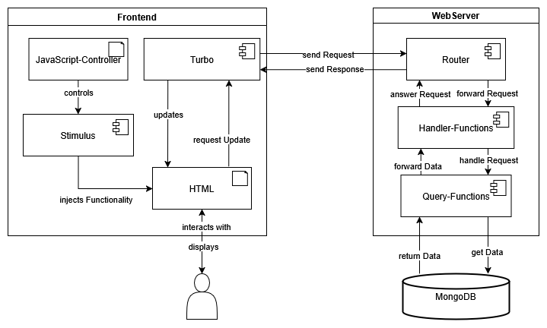
Architektur
Notes:
Eine sehr vereinfachte Architektur hab ich hier mal aufgezeichnet.
Webserver:
Der Router nimmt Anfragen vom Frontend entgegen und leitet sie weiter.
Die Meiste Logik passiert auf dem Server, wo die Daten aus der Datenbank geladen werden und in Template eingefügt werden.
Der Server schickt dann die ausgefüllten Templates als HTML Dateien zurück an den Client.
Im Frontend gibt es das Zusammenspiel zwischen Turbo und Stimulus, das sind beides Tools aus demselben Framework die es einfach machen, HTML dynamisch anzupassen und JavaScript Funktionalität in die HTML-Dokumente einzufügen, die vom Server gesendet werden. Das Dashboard fühlt sich damit fast wie eine Desktopanwendung an, weil keine kompletten Seiten neu geladen werden, sondern nur die HTML-Element geändert werden.
Ein bisschen Logik ist in JavaScript implementiert, vor allem Zeitleisten und andere Visualisierungen wie der Angriffspfad.

Slide 5
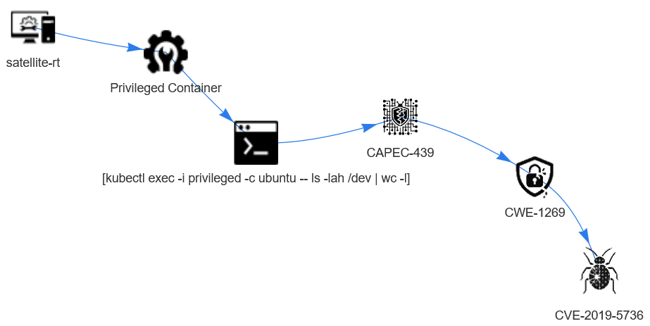
Visualisierung des Angriffspfads
Mithilfe von
DOT
Vis.js
{
"hostname": "satellite-rt",
"ip": "192.168.40.22",
"tool_name": "Privileged Container",
"command": [
"kubectl exec -i privileged -c ubuntu -- …"
],
"mitre": {
"TA0004": [
"MS-TA9018"
]
},
"cve": [
"CVE-2019-5736"
]
}
digraph attack {
node [shape=square];
n1 [label="satellite-rt", image="host-icon.png"];
n2 [label="Privileged Container", image="tool-icon.png"];
n3 [label="[kubectl exec -i privileged -c ubuntu -- …];
n4 [label="CAPEC-439", image="capec-icon.png"];
n5 [label="CWE-1269", image="cwe-icon.png"];
n6 [label="CVE-2019-5736\n", image="cve-icon.png"];
n1 -> n2 -> n3 -> n4 -> n5 -> n6;
}
Notes:
Die Visualisierung des Angriffspfads ist auch die erste Funktion des Dashboards, für dich ich ein bisschen erklären will, wie diese technisch umgesetzt ist.
Im ganz linken Bild ist zu sehen wie die Daten aussehen, die vom AttacksTool in die Datenbank geschrieben werden. MongoDB ist eine NoSQL Datenbank, jeder eintrag kann daher direkt als JSON Objekt abgebildert werden.
Aus diesem Daten suche ich mir jetzt die raus, die für die Visualisierung interessant sind, dass sind hier:
Der hostname -- Das Tool was den Angriff ausführt oder beim Kubernetes Testing der ausgeführte Testfall.-- Das kommando – Die MITRE-Taktik und MS-Technik
Und der cve. Über eine verknüpfung mit anderen mitre daten kann ich auch den CWE und den CAPEC, also die Schwachstellenkategorie und das Angriffsmuster ermitteln, mehr dazu später.
Aus diesen Daten erzeuge ich dann einen Graphen der textuell über die Beschreibungsprache DOT ausgedrückt wird. Mithilfe der JavaScript Bibliothek Vis.js kann ich diesen Graphen dann in das HTML Dokument einfügen.

Slide 6
Rework der Matrix
Kategorisierung
Klassifizierung
MITRE
O-RAN Threat Model
MITRE ATT&CK
CAPEC
Threat ID
Risiko-Bewertung
MS-TMK
CWE
RedGuard Matrix
CVE
Notes:
Zum Rework der Matrix hab ich hier mal eine Hierarchie von Systemen erstellt, die angewendet werden können, um Schachstellen im O-RAN Umfeld zu kategorisieren und zu klassifizieren.
Auf der einen Seite die bewährten Systeme von MITRE, mit spezieller werdenden Matrixen in Orange.
Auf der anderen Seite gibt es das von der o-RAN Alliance erstellte Threat Model, das nicht in das System von MITRE eingeordnet werden kann.
Klassifizierung bedeutet hier die Bewertung der Schwachstellen meist nach Faktoren wie Eintrittswahrschenlichkeit und Auswirkung bei Ausnutzung.

Slide 7
Verknüpfung der Systeme
T1525,T1195.002 Implant Internal Image with malicious code
O-RAN Threat-ID
MS-TA9002 Compromised image In registry
T-IMG-01 VM/Container images tampering
CVE-Bewertung (CVSS)
AT-Angriff
T1498,T1499 Endpoint/Network Denial of Service
Technik
MS-TA9040 Denial of Service
T-ADMIN-01 Denial of service against NFO/FOCOM
Notes:
Mit diesem Hintergrund gucken wir mal auf die Verknüpfungen, die für das Dashboard nötig sind.
Über das Attacktool wird für die meisten Angriffe mitgeliefert, zu welcher Microsoft Technik sie gehören.
Darüber hinaus kann man dann mit einem textuellen Vergleich der Beschreibung der Techniken, eine Verknüpfung zu einer MITRE Technik, und in 80% der fällen auch zu einer ORAN Threat ID herstellen. Ich hab hier mal zwei Beispiele mitgebracht für die es relativ trivial ist, die Verbindung zu erkennen.
Für das Dashboard fehlt dann nurnoch die Information über die Bewertung von speziellen CVEs.

Slide 8


ACEMA O-RAN A Comprehensive Empirical Method to Analyze Threats in O-RAN Environments
Felix Klement
E-Mail: felix.klement@uni-passau.de
F. Klement, W. Liu, and S. Katzenbeisser, “Toward Securing the 6G Transition: A Comprehensive Empirical Method to Analyze Threats in O-RAN Environments Available: https://ieeexplore.ieee.org/document/10339923/
Notes:
Dazu hab ich eine Methode genutzt, die 2023 von Klement, Liuu und Katzenbeisser an der Uni Passau entwickelt wurde.
Felix Klement forscht seit Jahren auch im Bereich 5G und 6G, und ist sehr aktiv im 6G-RIC, dem „Research and Innovation Cluster”.
Ich hab auch persönlich mit ihm gesprochen und er fand es sehr interessant, dass es noch andere in Deutschland gibt die sich intensiv mit dem thema Open RAN und O-RAN beschäftigen. Und falls ihr das auch interessant findet was Felix macht oder irgendwas von ihm Wissen wollt, meldet euch bei ihm, er freut sich bestimmt und war in meinem Gespräch einfach sehr nett und interessiert an der Thematik.
Im Prinzip ist ACEMA eine Methode um für MITRE-Techniken zugehörige CVEs zu finden.

Slide 9
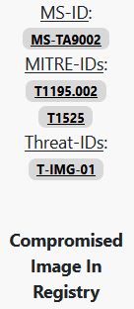
ACEMA O-RAN: Input Mapping von MITRE-Technik zu O-RAN-Threat-ID
Basis: MS-Threat Matrix for Kubernetes
66 Mappings
ThreatID; Name; MITREID; Tactic T-IMG-01; Compromised Image In Registry;T1195.002;initial-access
T-IMG-01; Compromised Image In Registry;T1525; initial-access
T-ADMIN-01;Denial of service; T1498; impact
T-ADMIN-01;Denial of service; T1499; impact
...
Notes:
Als Input für die ACEMA Methode wird das Mapping genutzt, was wir vorher erstellt haben.
Die Basis für dieses Mapping bildet die Threat Matrix for Kubernetes von Microsoft. Zu jeder Technik in dieser Matrix wurden ein oder mehrere ThreatIDs und MITRE-IDs zugeordnet, sodass am ende 66 Mappings existieren. Diese sind auch im Dashboard dargestellt, wie rechts zu erkennen ist. Die Information über die MS-Technik ID ist in ACEMA nicht nötig, daher nicht in der Input CSV aufgeführt.

Slide 10
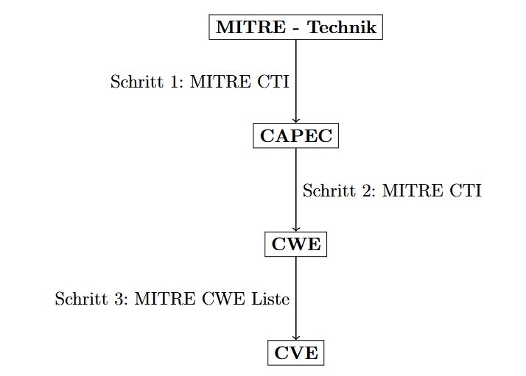
ACEMA O-RAN: Gathering Mapping von MITRE-Technik zu CVE
Schritt 1 & 2
mitreattack.attackToExcel.stixToDf .techniquesToDf(data, "enterprise-attack")
Schritt 3
cwe2.Database().get(…)
Weitere Infos über CVEs
nvdlib.searchCVE(…)
Notes:
Hier mal im Schnelldurchlauf erklärt, wie das Gathering, also das Sammeln der Information abläuft:
Aus dem MITRE CTI, das ist das Cyber Threat Intelligence Repository werden die Daten runtergeladen und in einen Pandas Dataframe umgewandelt. Das wird dann mit bestimmten Filtern durchsucht um CAPEC und CWE zu einer Technik zu finden. Das ist ein vollständiges 1<->N Mapping, also zB zu einem CAPEC können mehrere CWEs gehören.
Um für einen CWE, was wie vorher schon gesagt eine SchwachstellenKATEGORIE ist, EINIGE CVEs zu finden wird eine andere python bibliothek namens cwe2 genutzt. Ich sage EINIGE CVEs, denn diese Liste ist nicht vollständig, sondern beinhaltet nur sogenannte observed examples, also beispiele aber nicht alle CVEs.
Weitere Infos die noch interessant sind, bekommt man dann noch aus der NVD, das ist die National Vulnerability Database.
Was uns nämlich noch gefehlt hat sind die CVSS Daten, also die Bewertung der CVEs.

Slide 11
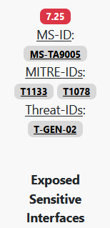
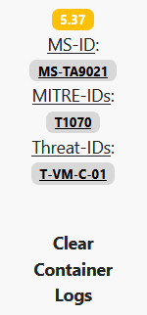
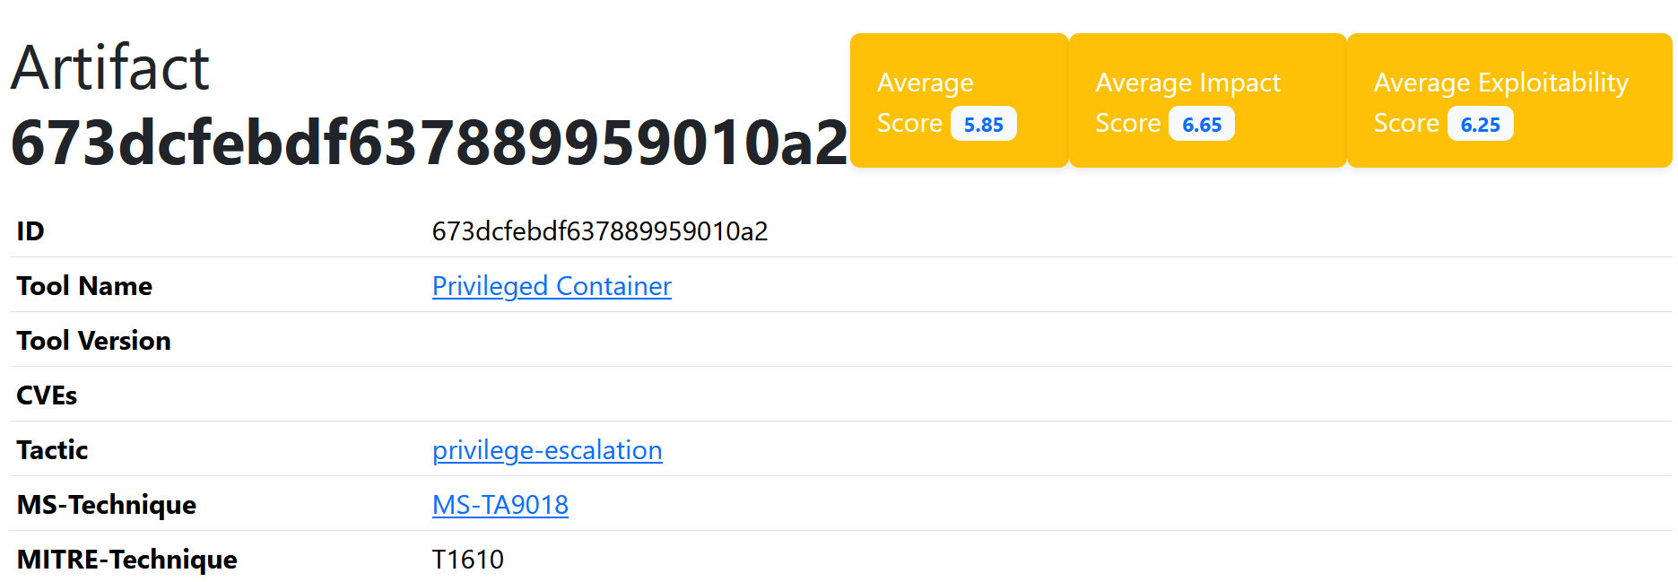
ACEMA O-RAN: Analysis Anwendung im Dashboard
ORAN-Threat-ID
CVSS
AT-Angriff
MITRE-Technik
Anwendung in der Detailansicht eines Artefakts
Anwendung in der Matrix
Notes:
Mit diesen drei Verknüpfungen habe ich jetzt interessante daten die ich auch im Dashboard nutzen kann.
ZB in der Matrix sieht man direkt, dass CVEs die eine Schwachstelle in Richtung „Angreifbare sensitive Schnittstellen“ durchschnittlich als gefährlicher bewertet werden als solche Schwachstellen die es erlauben Container Logs zu löschen.
Im rechten Bild ist eine andere Anwendung der Daten zu sehen, nämlich direkt in der Detailansicht eines Artefakts. Hier kann man den Basis-Score, den Impact Score und den Exploitability Score sehen. Diese Werte beziehen sich nicht direkt auf diesen Angriff, sondern sind durchschnittswerte über alle CVEs die mit dieser MITRE-Technik verknüpft sind.

Slide 12
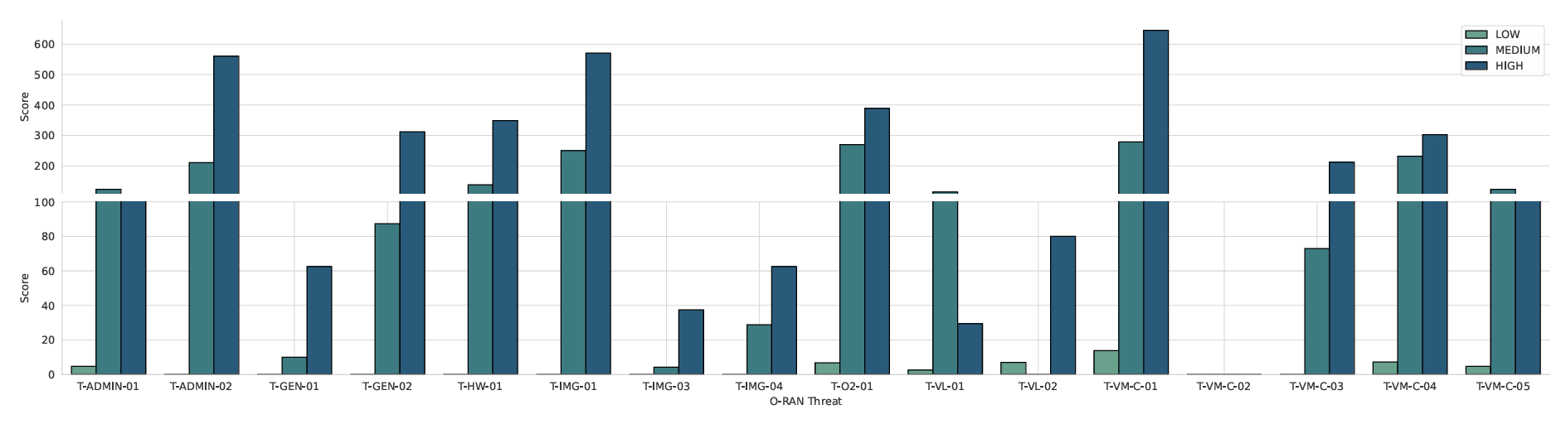
ACEMA O-RAN: Analysis Wissenschaftliche Erkenntnisse #1
O-RAN Threats, denen CVEs mit hohem CVSS zugeordnet werden
Notes:
Neben der direkten Anwendung im Dashboard gibt’s noch weitere Daten sie auch interessant sind und indirekt im Dashboard integriert sind, namlich als pdf unter dem Menü ACEMA.
ZB hier eine Datenanalyse in der die Summe der Bewertungen aller CVEs pro Threat-ID und Schweregrad Gezeigt ist. Besondern auffallend sind hier
T-ADMIN-02; Das ausnutzen einer admin schnittstelle
T-IMG-01; Manipulation von VMs oder Containern
Und T-VM-C-01; Ausnutzen einer privilegierten VM oder eines Containers
Von diesen Threats die im O-RAN Threat Model identifiziert wurden geht also laut dieser Auswertung eine besonders hohe Gefahr aus. Die O-RAN Alliance hat diese Threats in ihrer eigenen Risikobewertung auch mit einem Risk Score von „HOCH“ versehen!

Slide 13
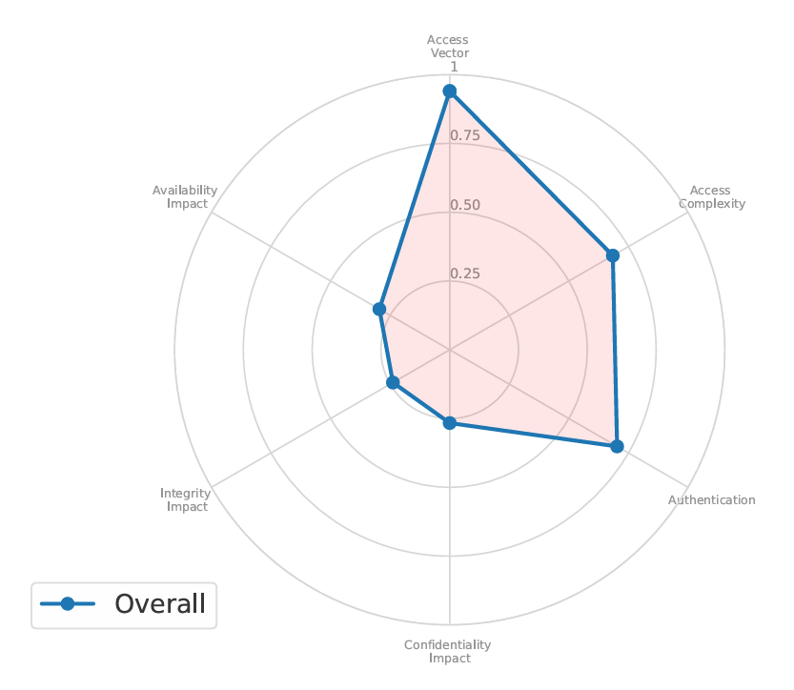
ACEMA O-RAN: Analysis Wissenschaftliche Erkenntnisse #2
Analyse der CVSS Vektoren
AccessVector =
local access: 0.395
adjacent network accessible: 0.646
network accessible: 1.0
AccessComplexity =
high: 0.35
medium: 0.61
low: 0.71
Authentication =
requires multiple instances of authentication: 0.45
requires single instance of authentication: 0.56
requires no authentication: 0.704
* Impact =
none: 0.0
partial: 0.275
complete: 0.66 [2]
[2] “CVSS v2 Complete Documentation,” Available: https://www.first.org/cvss/v2/guide
Notes:
Eine weitere Interessante Darstellung ist, die Aufspaltung des CVSS Scores in die Einzelteile.
Hier wurden alle CVEs betrachtet die in dem Datensatz verfügbar sind und es ist erkennbar, dass diese CVEs mit meist über das Netzwerk ausgenutzt werden können und kein local bzw physischer zugang nötig ist. Die Angriffskomplexität ist durchschnittlich mittel und es muss meist keine Authentifizierung durchgeführt werden.
Die Auswirkung auf Availability, Integrity und Confidentiality bewegt sich immer um eine teilweise Beeinträchtigung.

Slide 14
Das Dashboard läuft unter database-attack.foran.lab ACEMA Quellcode mit allen Daten und Diagrammen github.com/dumpeldown/acema_oran Arbeit & Präsentation github.com/dumpeldown/foran-ba
Wo gibt’s was & Fragen
Notes:
Zu guter Letzt, wenn ihr nochmal live in das Dashboard gucken wollt, es läuft unter database-attack.foran.lab
Der Quellcode Dazu liegt im Gitlab.
Den Quellcode den ich für acema genutzt hab gibt’s auf github und da sind auch alle Daten und Diagramme.
Und meine komplette Arbeit und diese Präsentation gibt’s in dem foran-ba repo.
Danke fürs Zuhören, gibt’s Fragen?

